Slide 1

ロータリー財団
PDG/地区財団委員会
委員長 福家 宏
（八尾中央RC)

Slide 2

地区ロータリー財団委員会
地区ロータリー財団委員長 ⇒ 福家委員長
ポリオ・プラス小委員会 ⇒ 高士委員長
資金管理小委員会 ⇒ 瀬川委員長
補助金小委員会 ⇒ 村橋委員長
資金推進小委員会 ⇒ 岩佐委員長
奨学金小委員会 ⇒ 柳山委員長

Slide 3
テーマ
Ⅰ. 財団のあゆみ
Ⅱ. 財団プログラム
Ⅲ. シェアシステム
Ⅳ. 財団寄付と地区目標

Slide 4
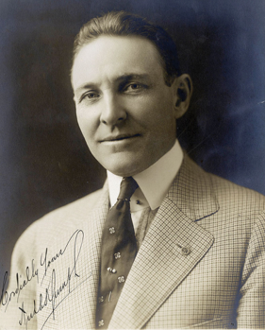
Ⅰ. 財団のあゆみ
1917-18 RI会長 アーチ・クランフ
（ロータリー財団の父）
1917年アトランタ国際大会
『世界でよいことをしよう』

Slide 5
Ⅰ. 財団のあゆみ
1917 | 国際ロータリー連合会基金
1928 | ロータリー財団（ロータリー傘下の別組織）
1947 | 初の奨学金制度導入
1965 | 人道奉仕や職業研修のための補助金など
1978 | 3Ｈ補助金（保健・飢餓追放・人間性尊重）
2002 | ロータリー平和フェロー奨学金
2013 | 来の夢計画…地区補助金・グローバル補助金

Slide 6
Ⅱ. 財団のプログラム
① ポリオ根絶活動
② ロータリー平和センター
③ 補助金プログラム

Slide 7

Ⅱ. プログラム…ロータリー平和センター
平和活動に貢献する人材に奨学金を提供
修士課程プログラム・専門修了証プログラム
ロータリ平和センター（７大学）
世界競争性（Max.100名／年）
平和分野で学業・職業・ボランティア経験要

Slide 8


Slide 9
Ⅱ. プログラム…補助金
地区補助金 | グローバル補助金 | 災害救援補助金
人道奉仕・奨学金・職業研修
・社会奉仕および国際奉仕 ・小規模および短期 ・地区が管理し配分 | ・国際奉仕 ・$30,000以上 ・6重点分野 ・持続性 | ・2019年4月に新設 ・被災地区が利用可能 ・財団の災害救援基金に 備えがあれば最高25,000 ドルまで申請可能 ・申請は地区が行う

Slide 10
Ⅲ．シェアシステム
3年前の年次基金+恒久基金収益
運営費
5%
50%
50%
地区 財団活動資金(DDF)
国際 財団活動資金(WF)
50%
地区補助金
グローバル補助金
ポリオプラス
平和センター

Slide 11
2019-20 財団寄付目標
年次基金寄付：１５０ドル / １人
2. ポリオ・プラス基金： ５０ドル/ １人
3. 恒久基金：１,０００ ドル/１人 / クラブ

Slide 12
クラブ財団委員長の役割
Ⅰ. 財団についてクラブ会員の理解を推進する
Ⅱ. 財団寄付目標を達成する
Ⅲ. クラブの奉仕活動のために財団補助金の活用を奨励する
Ⅳ. 奨学生を探し、推薦する
Ⅴ. 補助金管理について助言する

Slide 13
今年度 財団の目標
Ⅰ. ポリオ根絶
Ⅱ. ６重点分野の奉仕活動の持続可能性を高めよう
Ⅲ. DDFを最大限利用しよう
Ⅳ. 恒久基金寄付を増やそう財団は自分たちのもの

Slide 14
Ⅰ. ポリオ根絶
最優先事項
ロータリーは世界の子供たちにポリオ撲滅を約束した
約30年間取り組んで来た
ポリオ症例数は99.9%以上減少
これからも全力を注いで約束を果たさなくてはならない

Slide 15
Ⅱ. 6重点分野の持続可能性
補助金による支援終了後もずっと現地の人たちが支えていくことの出来る長期的解決策を提供して、初めて持続可能な奉仕プロジェクトであると見なされる
徹底的なニーズ調査が肝要

Slide 16
Ⅲ. DDFを最大限活用
毎年DDFを最大限利用し、世界でもっと「良いこと」をするように全地区に奨励したい
DDFは地区補助金、グローバル補助金、ポリオプラスへの寄贈、平和センターへの寄贈などの活用方法がある
各クラブの皆様は地区補助金やグローバル補助金を大いに活用して頂きたい

Slide 17
Ⅳ. 恒久基金を増やそう
現在 11億ドル強
2025年までに 20億2500万ドルを目標とする
これはロータリーの活動の基盤となる
チャリティー・ナビゲーターによる最高の格付けを今後も続けるためにも
ロータリーのプログラムが後世にも永久に人々を救っていく経済基盤となる

Slide 18
財団寄付と認証
財団資金推進小委員会
委員長 岩佐 嘉昭
（東大阪RC)

Slide 19


財団への寄付推進
2019-20年度 年次基金寄付 目標
1人当り $１５０ 以上を!!
2019-20年度 恒久基金寄付 目標
各クラブで 1人以上 のベネフェクターを！
2019-20年度 ポリオプラス 目標
１人当り ＄５０ 以上を！

Slide 20


財団への寄付 １８-１９年度
クラブ別 1人当りの年次寄付実績（2019.6.30現在）
$１～$９９
$２００～$６５９
$１００～$１１９
$１２０～$１４９
$１６０～$１９９
$１５０以上 ７０％
（$１６０以上 ５３％）

Slide 21
財団への寄付 １８-１９年度
個人別 1人当りの年次寄付実績（2019.６.30現在）
77％
23％
$200～$299
１３％
$160～$199
４2％
$１50～$159
１９％
$100～$119
５％
$300～
４％
$120～$149
８％
$13～$99
9％
地区平均（/人） ＄181.87
地区年次寄付合計 ＄649,996

Slide 22
財団への寄付・ポリオ １８-１９
クラブ別 1人当りのポリオ・プラス基金寄付実績（2019.６.30現在）
$１０００～
１％
$１００～$２００
２％
$１～$４９
$６０～$１００
$５０以上 ７２％
地区平均 ＄１２３．２７

Slide 23

財団への寄付推進
★ クラブ別 年次基金 ポリオプラス基金寄付 一覧表
会員が寄付
クラブ事務局が預かる
各クラブで時期は様々
ロータリー財団へ送金
ガバナー事務所
マイロータリーを閲覧し
一覧表作成
寄付から実績反映まで
タイムラグ
着金後 約2週間
ロータリー財団は着金確認後
マイロータリーの レポート に反映
閲覧

Slide 24

財団への寄付推進
寄付を推進するには
１ ロータリー財団活動の透明性
２ 寄付金使途の自主性
３ 税制上の優遇措置
４ 募金方法の工夫

Slide 25
財団への寄付推進 ２ 寄付金使途の自主性
５０％
2016-17年度の年次基金寄付等
地区財団活動資金
国際財団
活動資金
（ＷＦ）
寄贈
地区補助金
（DDFの５０％）
グローバル補助金
グローバル奨学金
マッチング
シェアを
増やすカギ
２６６０地区実績 ８０％

Slide 26
財団への寄付推進
ロータリー財団への寄付推進
３ ロータリー財団への寄付は税制上の優遇措置の対象
公益財団法人 ロータリー日本財団（2010.12.24）
ロータリー財団の協力団体
「特定公益増進法人」への寄付金として取り扱われ、
税制上の優遇措置の対象
「所得控除」または 「税額控除」
米山基金寄付は1978年から
確定申告用領収証の発送時期（所属クラブ宛）
7～12月分 翌年1月末 1～6月分 同年7月末

Slide 27
財団への寄付推進
４ 募金方法の工夫
前後期 会費徴収時に 一定額を預かる
米山基金寄付・普通寄付金のイメージ
１年を通じ、分散して募る
米山月間、ﾛｰﾀﾘｰ財団月間、連続の負担軽減
楽しみを付加した募金活動
定期的に食事を軽食にして、残金を募金する
随時 個人的にオンラインから寄付する

Slide 28
財団への寄付推進
ロータリーの恒久基金への寄付
2025年までに２０億２５００万ドル
ロータリアンは、純資産として10億ドル、将来の寄付の誓約として10億2500万ドル、
合計20億2500万ドルの恒久基金を2025年までに築くという目標を立てました。
＄１２億７１４０万
2018年6月30日現在の寄附誓約と純資産

Slide 29


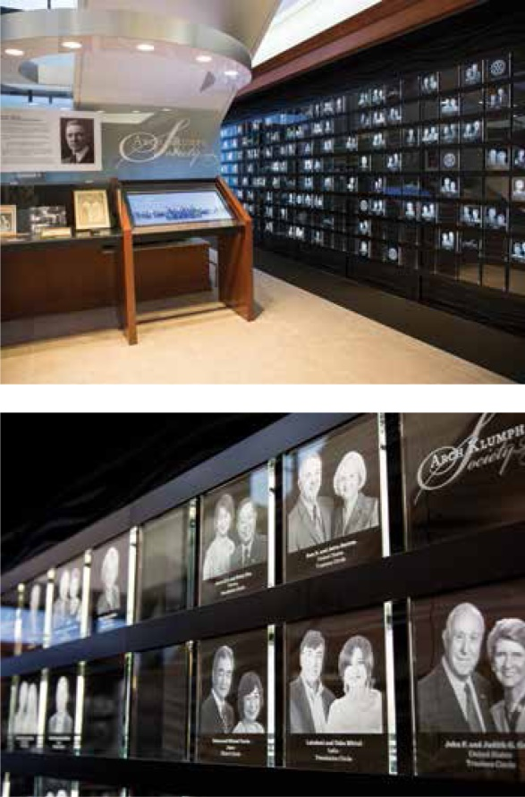

財団寄付の認証

Slide 30
財団寄付の認証
年次基金
ﾎﾟﾘｵﾌﾟﾗｽ
恒久基金
（冠名基金）
臨時基金
50％が３年後ＤＤＦ
50%が３年後ＷＦ
収益が運営費
ﾎﾟﾘｵ撲滅活動支援
元金そのまま
収益の50％がＤＤＦ
収益の50％がＷＦ
冠名基金は＄25,000
承認されたﾌﾟﾛｼﾞｪｸﾄ
の補助金
災害復興基金
＄50以上
＄150以上
ベネファクター 1名以上

Slide 31

財団寄付の認証
ﾎﾟｰﾙ・ﾊﾘｽ・ﾌｪﾛｰ：
ﾏﾙﾁﾌﾟﾙ・ﾎﾟｰﾙ・ﾊﾘｽ・ﾌｪﾛｰ：
年次基金、ﾎﾟﾘｵﾌﾟﾗｽ、
財団承認補助金に、
累計＄1,000以上寄付
その後、＄1,000毎
ﾍﾞﾈﾌｧｸﾀｰ： 恒久基金に累計＄1,000以上寄付
ﾒｼﾞｬｰﾄﾞﾅｰ： 分類に関係なく累計＄10,000以上寄付
ｱｰﾁ・ｸﾗﾝﾌ・ｿｻｴﾃｨ： 分類に関係なく累計＄250,000以上
寄付
2018年７月現在

Slide 32


ポール・ハリス・ソサエティー（PHS)の紹介
毎年$1,000（約110,000円）以上の寄付を宣言
（年次基金・ポリオ基金・財団が認証した補助金ﾌﾟﾛｼﾞｪｸﾄ）
○ 1999年創設
○ すべてのロータリアンが毎年1,000ドルを寄付することは難しい
○ 可能性の有る会員にソサエティへの入会という形で認証することによって寄付を推進
一年を通じて ロータリー財団を意識し、
周りの会員にも良い影響を及ぼして欲しい

Slide 33

ポール・ハリス・ソサエティー（PHS)の紹介
● これまで毎年1,000ドルの寄付をした実績必要無し。
● ソサエティ入会時に、すぐに1,000ドルを寄付する必要無し。
（年度内に少額にわけて寄付する）
ご入会方法
ポール・ハリス・ソサエティのページにある入会フォームに入力し、送信する
2660地区ホームページより申込書をダウンロードし ガバナー事務所に送る
RID2660 現在の会員数32名

Slide 34

ロータリー・クレジットカードの紹介
ロータリー・ダイナースクラブカード が加わりました
コーポレイトカード
各クラブをひとつの団体としてとらえ、クラブの預金口座を
引落口座として指定することが出来る
事前一報で高額利用が可能（1,000万円未満は不要）
年会費が無料
個人カード ＋ ビジネスアカウントカード
年会費 ２２，０００円
ポイント個人カード合算

Slide 35

ロータリー・クレジットカードの紹介
年間寄付推定総額
1億円
地区大会、IM
RI本部への支払い
オンライン財団寄付
Rotary関連商品購入
クラブ旅行
国際大会、例会場費
クラブ会合代金
事務所経費他
ロータリー財団
ポリオプラス基金
年間支払い推定総額
334億3千万円
0.3％寄付
カード会社
代金の約５％の手数料
支払い(ダイナースコーポレートカード）
会長・幹事・会計担当者
出典：ﾛｰﾀﾘｰｶｰﾄﾞｿﾞｰﾝｺｰﾃﾞｨﾈｰﾀｰ

Slide 36
財団補助金
財団補助金小委員会
委員長 村橋 義晃
（大阪中之島RC)
Notes:
地区ロータリー財団委員会 補助金小委員会から財団補助金の概要についてお話しさせて頂きます。

Slide 37

第2660地区 地区ビジョン（中期目標）
1. クラブのサポートと強化
2. 人道的奉仕の重点化と増加
✦ ニーズを把握し人々と共に手をつなぎ、成果の持続可能な
奉仕を強化します。
✦ 財団補助金の利用実績50件を目指します。
✦ ロータリー財団及び米山記念奨学会への寄付を推進し、
寄付ゼロクラブを無くします。
3. 公共イメージと認知度の向上
Notes:
２６６０地区では、中期５ヵ年目標（２０１７-１８～２０２１-２２年度）として
次の３つの目標を掲げ活動に取組んでいます。
１．クラブのサポートと強化
２．人道的奉仕の重点化と増加
３．公共イメージと認知度の向上
この地区ビジョンに向けて、地区財団委員会では、
クラブから申請された地区補助金（DG)、地区財団活動資金（DDF）について、
ロータリー財団「授与と受諾の条件」及び、2660地区「財団補助金ハンドブック」
の要件に基づき必要に応じてアドバイスや審査を行い、計画された奉仕事業が
円滑に実行される様にクラブをサポートしています。

Slide 38
財団補助金の種類と特色
補助金 | 概 要
地区補助金 DG=District Grants | *国内外における小規模・短期の奉仕活動 *クラブは地区に申請（地区裁量）
グローバル補助金 GG=Global Grants | *海外における大規模で成果の継続性のある活動 （3万ドル以上） *6重点分野 *クラブは財団に申請。但し、DDF（地区財団活動資金） は地区に申請
ロータリー 災害救援補助金 | *被災地区の復興活動
2019年度より開始
Notes:
ロータリー財団の補助金は、次の３種類です。
① 地区補助金 （ＤＧ：Ｄｉｓｔｒｉｃｔ Ｇｒａｎｔｓ）
国内外における小規模・短期の奉仕活動
２６６０地区ロータリー財団委員会に申請します。
② グローバル補助金（ＧＧ：Ｇｌｏｂａｌ Ｇｒａｎｔｓ）
・海外における大規模で成果の継続性のある活動（3万ドル以上）
・6重点分野のいずれかに該当すること
・年間を通じて随時受付
・グローバル補助金（ＧＧ）はクラブからロータリー財団（ＴＲＦ）に
直接オンライン申請します。
・地区財団活動資金（DDF）は、地区財団委員会に申請します。
③２０１９年４月から、災害に遭った地区が復興活動を援助するために
ロータリー災害支援補助金を活用することが出来る様になりました。
何れの補助金申請も
「財団補助金申請ハンドブック」及び「授与と受託の条件」の要件に基づくこと。

Slide 39
地区補助金の業務サイクル
２年度制の補助金（計画年度・実行年度）
2018-19年度
7月 | 8月 | 9月 | 10月 | 11月 | 12月 | 1月 | 2月 | 3月 | 4月 | 5月 | 6月
 |  |  |  |  |  |  | 2019-20年度のための申請
2019-20年度
7月 | 8月 | 9月 | 10月 | 11月 | 12月 | 1月 | 2月 | 3月 | 4月 | 5月 | 6月
 | 2018-19年度に申請した活動を実行 |  |  |  |  |  | 2020-21年度のための申請
年度内活動のための申請と活動
RACとの合同奉仕活動のみ受付
Notes:
地区補助金は、計画、申請から実行に至る時期が、２年度に亘るため
連携して進めていくことが必要です。
次年度のための申請を３月から４月に受付を行い、補助金が入金されてから
プロジェクトを開始することになります。

Slide 40
地区補助金の第2回目申請
 | 第2回申請
活動 | RC/RAC合同奉仕活動
補助金 | 18-30万円
クラブの拠出金 | 申請額の10％以上
申請受付 | 2019年7月～10月
Notes:
ロータリークラブがローターアクトクラブと共同で実施する奉仕活動に
地区補助金「臨時費」を活用することができます。
申請に際しては、ロータリー財団の「授与と受託の条件」、及び、
「財団補助金申請ハンドブック」に記載の申請要件を満たしている
ことが必要となります。

Slide 41
地区補助金活動の留意点
ローターアクトクラブと合同で行う奉仕活動
･･･RACが主体となって行う活動もよい
ロータリアンの積極的な活動
･･･使途無指定の現金寄付、物品の寄贈のみ、他団体の管理運営費は不可
人道的奉仕活動
･･･広報的活動、多額の講師料は不可
Notes:
今年度は、ローターアクトクラブ（ＲＡＣ）との合同事業に地区補助金臨時費
が利用できます。
活用の留意点については、２０１９年７月版の「財団補助金申請ハンドブック」
に詳細が記載されておりますので、ご参照下さい。

Slide 42
グローバル補助金
 | 概 要
要件 | * 海外における大規模で成果の継続性のある活動 * 3万米ドル以上のプロジェクト * 6重点分野に関わる活動 * ニーズを特定する（調査の実施） * ロータリーのある国や地域（例外：ベトナム） * クラブは財団に申請（但し DDFは地区に申請）
申請スケジュール | 随時（ただし、DDFは予算に到達するまで）
補助金額 | 現金寄付の50％、DDFの100％をマッチング
Notes:
グローバル補助金の申請要件は、
・海外における大規模で成果の継続性のある活動
・3万米ドル以上のプロジェクト
・6重点分野に関わる活動
・ニーズを特定する（調査の実施）
・ロータリーのある国や地域（例外：ベトナム）
・クラブは財団に申請（但し DDFは地区に申請）
年間を通じて随時申請できます。
グローバル補助金の活動資金総額は、３０，０００㌦以上です。
国際財団活動資金（ＷＦ）から地区財団活動資金（ＤＤＦ）対しては１００％、
現金寄付に対しては５０％の資金が上乗せされます。

Slide 43





6重点分野
 | 基本的教育と 識字率向上 |  | 地域社会の経済発展
 | 平和構築と紛争予防 |  | 母子の健康
 | 疾病予防と治療 |  | 水と衛生
Notes:
グローバル補助金は、６つの重点分野の内、少なくとも一つに関連するプロジェクトであること。
地域社会のニーズに基づき、その成果が測定可能、持続可能なものでなければならない。

Slide 44
グローバル補助金申請の必要書類
財団に提出が必要な書類（必須） ① グローバル補助金オンライン申請書 ② 見積り ③ 協力団体の覚書（MOU） ④ 研修計画 ⑤ 地域調査の結果フォーム DDF（地区財団活動資金）を申請する場合必要な書類 ⑥ RID2660 DDF申請書 活動に建設が含まれる場合に必要な書類 設計図を含む多くの書類
低廉仮設宿泊所および簡素な学校のみ建設が認められる
Notes:
グローバル補助金は、ＲＩのウェブサイト「補助金センター」を通じて
クラブから直接ロータリー財団にオンライン申請します。
地区財団活動資金（ＤＤＦ）の申請は、２６６０地区のＤＤＦ申請書
と必要書類を地区財団委員会に提出します。
グローバル補助金、及び、地区財団活動資金の申請には、
ロータリー財団「授与と受諾の条件」及び、
2660地区「財団補助金ハンドブック」の要件を満たすことが必要です。

Slide 45
グローバル補助金 承認のポイント
実施国代表提唱クラブの役割 | ・財団が定めた地域調査の実施と報告 ・補助金管理 ・期限内の報告書の提出
成果の継続性 | ・物品や設備に寄贈だけでは受領資格がない ・教育的プログラム（研修）を含む活動 ・地域住民による継続が可能な活動の立案
財 源 | ・補助金活動完了後も地元が資金を調達できる仕組みが 望ましい
Notes:
グローバル補助金の申請承認にいたるポイントとして
・実施国代表提唱クラブの役割
・成果の継続性
・財源
これらの要点に留意して計画を進めていくことが、重要です。

Slide 46
ロータリー災害救援補助金
申請者 | 災害の被害に遭った地区
目 的 | 災害被災地の救援と復旧支援を目的 （水や食料、医薬品、衣服といった基本品目の提供のために使用 することが認められる）
財 源 | ロータリー災害救援基金
申請額 | 25,000ドルまで（但し基金に資金がある場合）
Notes:
２０１９年４月から、災害に遭った地区が復旧活動を援助するために
ロータリー災害支援補助金を活用することが出来る様になりました。

Slide 47
財団資金管理
財団資金管理小委員会
委員長 瀬川 昇
（吹田西RC)

Slide 48
資金管理小委員会
活動方針： | クラブによる補助金の適正管理を徹底する
活動計画： | 補助金の適正管理をするための必要な情報を各セミナーや地区社会奉仕委員長会議・地区国際奉仕委員長会議にて提供する

Slide 49
クラブの参加資格認定：覚書(MOU)
１．クラブの参加資格
２．クラブ役員の責務
３．財務管理計画
４．銀行口座に関する要件
５．補助金資金の使用に関する報告
６．書類の保管
７．補助金資金の不正使用に関する報告書
クラブの覚書(ＭＯＵ)2012年6月より抜粋

Slide 50
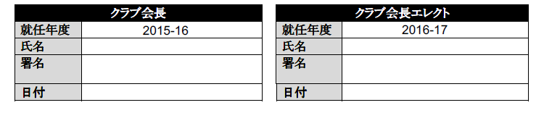
覚書の承認と同意
この覚書（MOU)は、クラブと地区の間に交わされる同意書であり、補助金活動の適切な管理と財団補助金の適切な管理を行うための措置をクラブが取ることを認めるものである。この文書を承認することにより、クラブは、この覚書（MOU)に記載されたすべての条件と要件に従うことに同意する。
ロータリー・クラブを代表し、下記署名人は、 2019-20 ロータリー年度、この覚書（MOU）に記載されたすべての条件と要件に従い、これらの要件に関してクラブの方針や手続に変更や修正があった場合には、国際ロータリー第 2660 地区に通知することに同意する。
2019-20
2020-21
クラブの覚書(ＭＯＵ)2012年6月より抜粋

Slide 51
クラブの資格認定
当地区では、財団補助金の申請有無を問わず全クラブに資格認定を受けるよう強く推奨しています。 クラブの資格認定は取得から１年間有効です。
１．資格認定プロセス
①毎年最低1名のクラブ会員が地区主催の補助金管理セミナーに出席する
② ロータリー財団から提供される覚書（MOU）に記載された財務と資金管理要件
を遂行する （覚書に署名をし、提出する）
２．補助金管理セミナー
（目 的） 補助金を効果的に管理し、資金を適切に監督する上で必要な知識
や情報を提供する為の研修です。
（出席者） クラブ会長エレクト、会長ノミニー、次期ロータリー財団委員長を
義務出席者としています。
2019-20年度 補助金管理セミナー
日 時： 2020年2月29日（土曜日）13時-17時(予定)
場 所： 追手門学院大阪城スクエア
出席者： 2020-21クラブ会長、クラブ会長エレクト、財団委員長
補助金申請手続きハンドブック(2017年7月版)より抜粋

Slide 52
覚書の留意点
２．クラブ役員の責務
３．財務管理計画
４．銀行口座に関する要件
・専用口座の開設
・２名以上の会員による入出金管理
５．補助金資金の使用に関する報告書
・報告書の提出期限厳守
・活動や物品購入の事前変更届け（地区財団委員会に）必須
・補助金を含む事業予算と領収書の金額一致、未使用分の返還

Slide 53
地区補助金の報告書（１）
【報告要件】
所定の書式で記入のうえ、地区財団委員会に提出
補助金受領後、６ヵ月以内に活動が完了しない場合
プロジェクトや活動が完了後、2ヵ月以内に提出
中間報告書
（少なくとも）補助金口座の通帳コピー添付
最終報告書
補助金口座の通帳コピーと領収書添付
補助金申請手続きハンドブック(2017年7月版)より抜粋

Slide 54
地区補助金の報告書（２）
【中間/最終報告書作成の留意点】
・報告書の収入および支出欄と通帳口座の入出金記録が整合
・利息も収入として計上
・領収書は全て提唱クラブ名で発行された原本であり、日付が明記されていること
・領収書の発行者は、購入業者であること（受益者や協力団体や共同提唱ロータリークラブ発行の
領収書は不可）
・領収書は経費の支出内容がわかるように但書が記載されていること
補助金申請手続きハンドブック(2017年7月版)より抜粋

Slide 55
地区補助金の報告書（３）
【中間/最終報告書作成の留意点】
・領収書やその他会計書類が他言語の場合、和訳を添付すること
・報告書の提出期限（注）を遵守すること
・中間報告書の場合も、通帳コピーを添付すること
・報告書支出欄の各項目と領収書に整理番号をふること
・活動完了後の口座の残金はゼロにすること
（注）提出期限とは、不備のない報告書（下書きや不備のある書類は不可）が地区財団委員会に
受理されるべき期限です（補助金受領後、6ヶ月以内）
補助金申請手続きハンドブック(2017年7月版)より抜粋

Slide 56
地区補助金のＲＩ為替レート
【地区補助金とRI 為替レート（ロータリー・レート）】
補助金の申請と支払を含む全ての資金のやりとりは、その時点のRI 為替レートを使用します。クラブへの補助金支払いは、地区が財団から一括して地区補助金を受領した時点におけるRI 為替レートで支払われます。補助金承認時から為替レートが変動した場合、クラブは為替損益に以下の方法で対応してください。
＊為替差損・・・クラブは拠出金を増額する、または活動の規模を縮小するなど
＊為替差益・・・クラブは補給品を増量したり上位品種に変更する、または20万円
を下回らない範囲でクラブ拠出金を減額するなど
補助金申請手続きハンドブック(2017年7月版)より抜粋

Slide 57
地区補助金の余剰金
【未使用の地区補助金】
プロジェクト完了後に補助金の資金が残っている場合、あるいは為替差益による増額分はなるべくプロジェクト関連費（プロジェクトのための追加の補給品など）に使用して下さい。
未使用の補助金は金額の多寡に関わらず、速やかに地区に返金しなければなりません。
(振込の場合、銀行手数料はクラブ負担）
補助金申請手続きハンドブック(2017年7月版)より抜粋

Slide 58
グローバル補助金の報告書
【報告要件】
・・・申請書同様、ロータリー財団へオンラインで提出
＊補助金の最初の支給を受けてから12 カ月以内に提出
（その後もプロジェクト完了まで、12 ヵ月毎に 提出）
＊プロジェクト完了後2 ヵ月以内に提出
中間報告書
最終報告書
補助金申請手続きハンドブック(2017年7月版)より抜粋

Slide 59
補助金管理上の不備内容（報告書上散見される問題点）①
①申請書上のプロジェクト内容の変更
②補助金の入金時、補助金口座が残高０になっていない
③利子の計上の失念
④領収書不足
⑤領収書を添付すべきところ、請求書と銀行振込の控えや納品書、振込金受取書
の添付

Slide 60
補助金管理上の不備内容（報告書上散見される問題点）②
⑥領収書の日付や、宛名の不備
⑦ロータリ―レートの勘違い
⑧協力団体や受益者に直接プロジェクト費用の振込
⑨ロータリアンの移動費の経費として計上

Slide 61
補助金の資金管理の注意点
① クラブの一般口座は使用できません。補助金専用口座が必要です。 ない場合は新規開設してください。
② 補助金は補助金専用口座に振り込まれます。
③ クラブ拠出金も一旦補助金専用口座に入金してください。
④ 補助金を他の口座に移し替えることは禁止されています。
⑤ 補助金口座は２名以上で管理してください。
⑥ 補助金使用の対象は原則すべて領収書がとれるものに限られます。領収書はすべて提唱クラブ宛で発行されたものが必要です。

Slide 62
財団奨学金プログラム
財団奨学金小委員会
(平和フェローシップ）
委員長 柳山 稔
（東大阪西RC)

Slide 63

奨学金プログラムへのアプローチ
奨学金プログラム候補者との出会いはいつ どこで やってくるか分かりません
クラブメンバーが、直接出会う
クラブ奉仕事業として募集する
奨学金希望者からの直接問合せ
直接問い合わせの際にはご対応（地区問合誘導など）
よろしくご協力お願いします

Slide 64
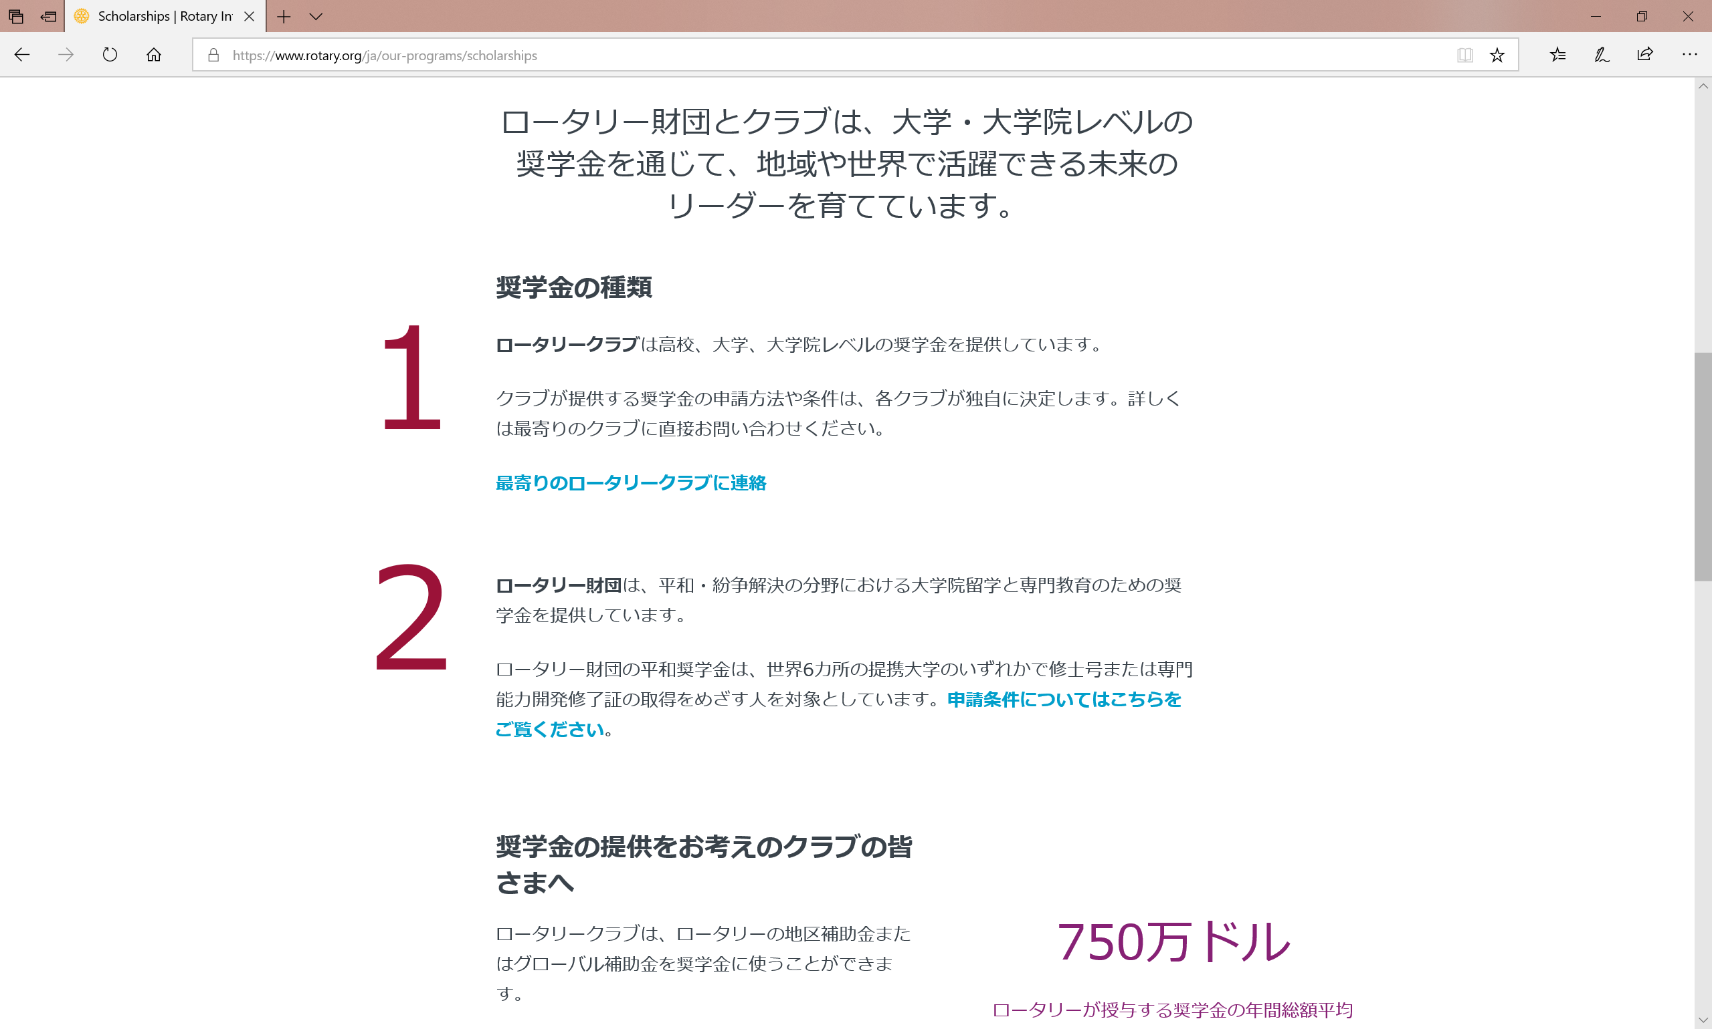
＜国際ロータリーWEB：奨学金ページ＞

Slide 65
奨学金プログラムのご紹介
ロータリー財団とクラブは奨学金を通じて
地域や世界で活躍できるリーダーを育てています
地区補助金奨学生
グローバル補助金奨学生
平和フェローシップ
クラブ独自の奨学金
※クラブ独自のその概要及び要件についてはクラブでご検討ください。

Slide 66
地区補助金奨学生
教育機関レベルや場所、専攻分野の制約なし。
クラブが地区補助金を利用して提供される奨学金です。
奨学金プログラム名称 | 「地区補助金奨学生」
奨学金授与期間 | 最大１年間
地区補助金申請額 | 20万円～60万円 ※年次基金寄付実績により実際補助金額は変化する場合あり
支給対象 | 制約なし
就学対象 | 制約なし
対象分野 | 制約なし
特記事項 | ロータリー会員が直接／間接的に利益受領不可
拠出財源 | 地区財団活動資金（DDF）及びクラブ拠出金 ※クラブ拠出金は地区補助金申請額同額以上必要です
次の文書の最新版を必ずご確認下さい「授与と受託の条件」「補助金ハンドブック」
「地区補助金による奨学金 ベストプラクティス」

Slide 67
地区補助金奨学生
地区補助金奨学生の申請プロセスは次の通りです（地区補助金と同様です）
着実な事業計画と支給要件をご確認いただき申請をお進めください
～19年12月 | ～20年2月 | ～20年4月 | ～20年5月 | ～20年6月 | ～20年7月 | ～21年2月 | ～21年6月
次年度実施の事業計画立案 | 財団補助金参加資格認定を受ける ▽補助金管理セミナー出席 ▽覚書署名、地区に提出 地区補助金の申請計画立案 | 地区補助金申請書を作成し 必要書類添付の上地区へ提出 | 地区審査報告書 入手 | 補助金口座連絡のお願い 入手 必要事項を書いて地区に提出 | 補助金の着金を確認 クラブ拠出金の入金 ▽プロジェクト開始して下さい | 中間／最終報告書の作成提出 ▽必要書類を添付して下さい ▽補助金口座の通帳コピー添付 ▽領収書の原本を添付 | 中間報告書提出クラブは 最終報告書をご提出ください
地区ロータリー財団委員会が発表する最新の申請時期案内等を必ずご確認ください

Slide 68
グローバル補助金奨学生
６重点分野のひとつ、もしくは複数に関連する大学院レベルの研究に
グローバル補助金を利用して提供される奨学金です
奨学金プログラム名称 | 「グローバル補助金奨学生」
奨学金授与期間 | 最大２年間
申請奨学金額 | 30,000米ドル以上
支給対象 | 渡航費・授業料・住居生活費など
就学対象 | 大学院レベル
対象分野 | ６重点分野ひとつ、もしくは複数であること
特記事項 | ロータリー会員、職員、及びその家族は非資格者
拠出財源 | 地区財団活動資金（DDF）及び世界財団活動資金（WF） ※クラブ提唱の場合必ずしもDDF申請額の10％拠出は必要なし
次の文書の最新版を必ずご確認下さい「授与と受託の条件」「補助金ハンドブック」
「グローバル補助金による奨学金 補足資料」「地区グローバル奨学生募集要綱」

Slide 69
グローバル補助金奨学生（地区募集）
地区が募集するグローバル補助金奨学生については選考から申請までの
スケジュールを次の通りとし、奨学金小委員会が実施、進捗管理します
～19年8月 | ～19年10月 | ～19年11月 | ～20年3月 | ～20年6月 | ～20年8月 | 20年9月～
グローバル補助金奨学生の募集開始 ▽募集要綱の確定・掲載・広報 ▽地区内クラブへの候補者推薦依頼 | 応募受付 | グローバル補助金奨学生の選考決定 ▽書類選考（応募数により実施） ▽面接選考 | ロータリー財団への申請準備・申請 ▽希望入学機関の入学許可状入手 ▽援助／実施国提唱クラブ及び 代表連絡者の決定 | ロータリー財団による審査と承認 ▽財団承認後の手続きを行う ▽奨学金が代表提唱クラブ 補助金口座へ着金する | 奨学生渡航前の手続 ▽渡航前オリエンテーションの実施 ▽奨学金を奨学生に授与 | 奨学生就学・サポート ▽定期レポートの提出受領 ▽中間・最終報告書の作成
地区ロータリー財団委員会が発表する最新の申請時期案内等を必ずご確認ください

Slide 70
平和フェローシップ
ロータリー財団はロータリー平和センターで学ぶことを強く望む
世界競争制で選ばれた最高100人／年の奨学生に対し提供される奨学金です
奨学金プログラム名称 | 「ロータリー平和フェローシップ」
奨学金授与期間 | 修士号：15－24カ月／専門：3か月間
支給奨学金額 | 修士号：平均75,000米ドル／専門：平均11,000米ドル
支給対象 | 渡航費・授業料・住居生活費など
就学対象 | ロータリー平和センター 提携世界7大学6か所のいずれか
対象分野 | 平和構築と紛争予防
特記事項 | ロータリー会員、職員、及びその家族は非資格者
拠出財源 | 世界財団活動資金（WF）
次の文書の最新版を必ずご確認下さい「MyRotary：ロータリー平和フェローシップの申請」
「平和センタープログラム～ロータリアンのための手引き」「地区平和フェローシップ募集要綱」

Slide 71
平和フェローシップ
ロータリー平和フェローシップの申請プロセスは次の通りです
地区推薦の上での本人申請となります。奨学生小委員会は進捗管理を担当
20年2月～ |  |  | ～20年5月 | ～20年6月 | ～20年11月 |  | 21年9月～
申請書の利用が可能となる | 申請ガイドラインを確認 ▽申請資格と制限事項を確認 ▽希望する平和センターを選択 | 申請準備を行ってください ▽必要書類を準備 ▽オンラインでの申請書の作成 | 申請書提出前に地区へ面接依頼 ▽地区の推薦は申請必須です オンラインで地区に申請書を提出 | 地区は申請者と面談 ▽地区は財団へ推薦を提出する | 世界競争制の下で選考結果通知 ▽奨学金授与が決定の場合 就学する平和センターの指定 | 指定された平和センターより 入学許可状を入手 ▽留学準備を始めます | 指定ロータリー平和センターへ出発
ロータリー財団が発表する最新の申請時期案内等を必ずご確認ください

Slide 72
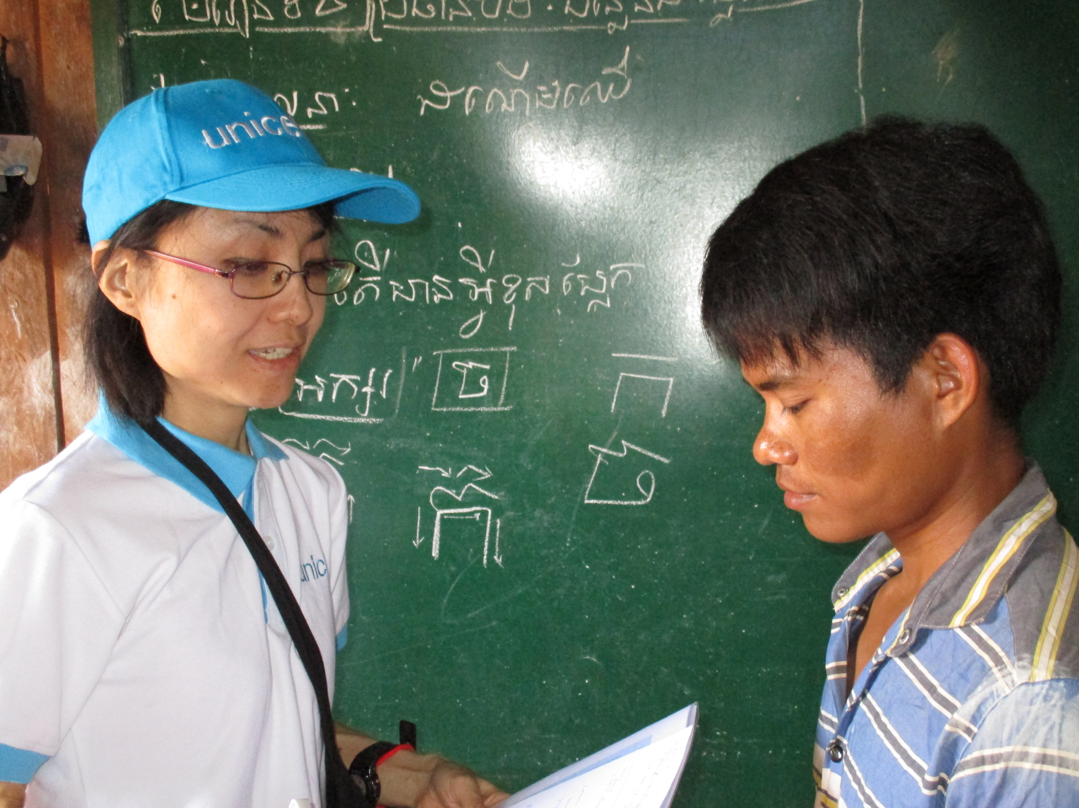
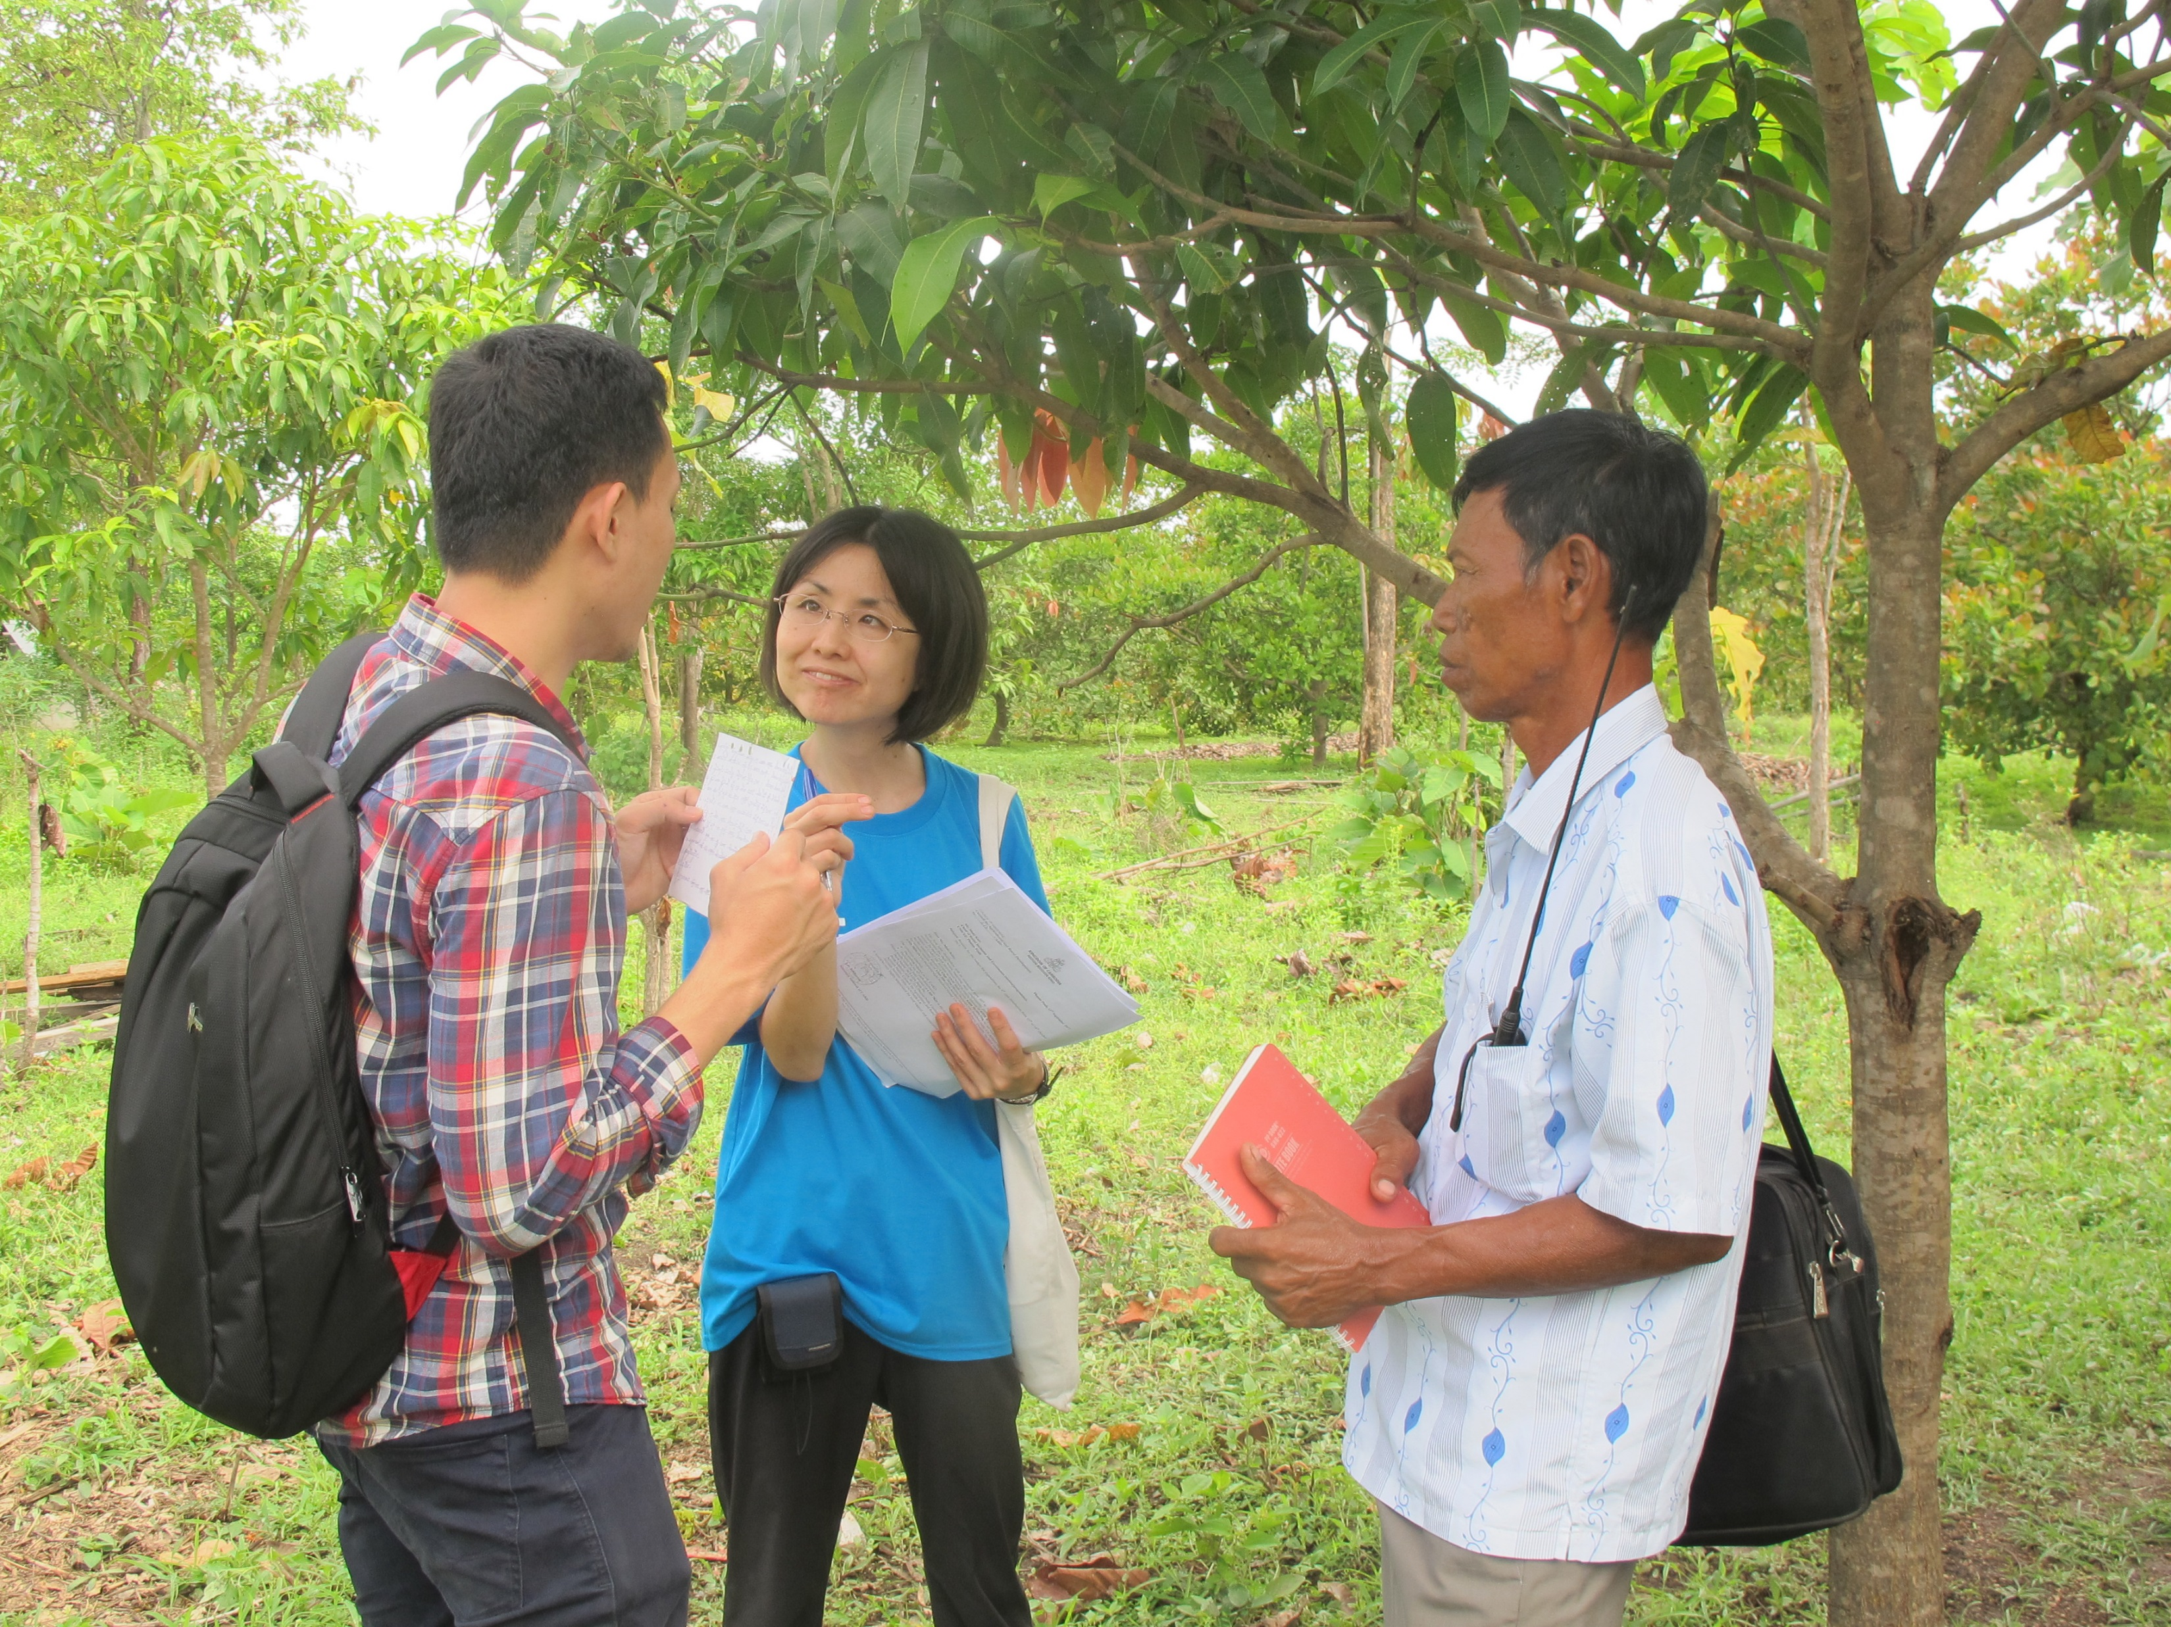

ロータリー平和フェロー
2002年の制度開始より当地区２人目の平和フェローシップとなられた山口真理子さんがスウェーデン／ウプサラ大学へとご出発されました

